Slide 1
企業の担当者の方は、このアピールシートの情報のみで面談に臨まれます。
提出期限は、12/15(金)です。
スライド3枚目を、イベントHPからアップロードください。
アピールシートの提出をもって参加登録完了となりますので
期日までに必ずご提出ください。

Slide 2
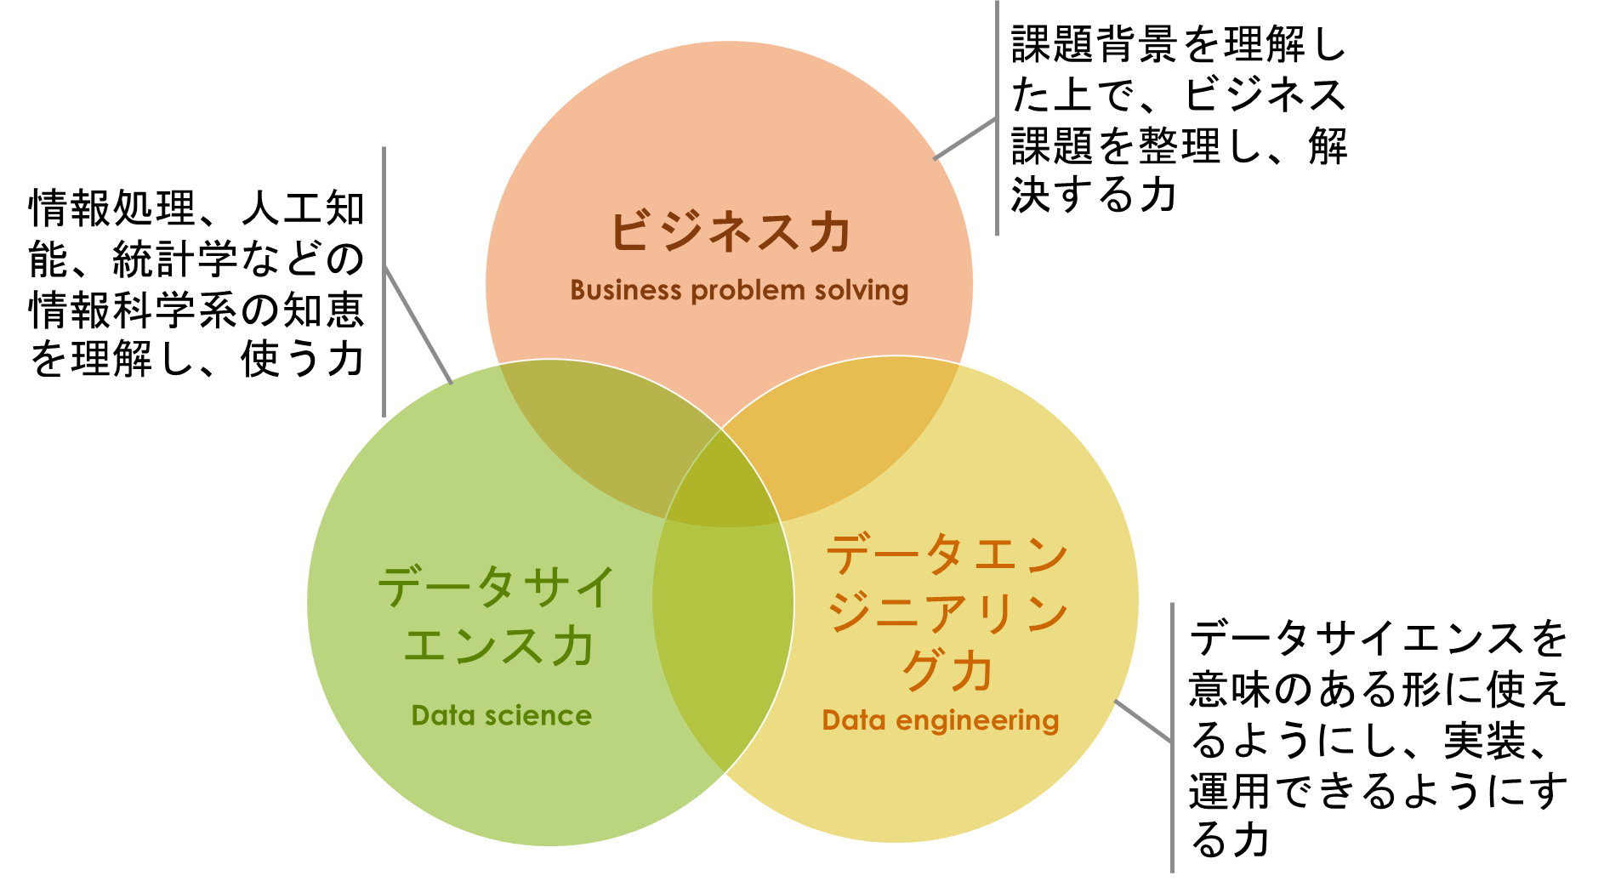
所属 江戸幕府 D1
現在の研究テーマと実績
記入例
ふりがな
研究テーマ、実績を記入
写真・図などの掲載可
氏 名
所属
学年
専攻
写真を貼付
写真
上図の(一社)データサイエンティスト協会が定める3つのスキルセットの中で
ご自身が強みだと考えるスキルをご記載ください
データサイエンススキル
自己PR
例
データエンジニアリング力
例
ベイズ統計学入門
人工知能・機械学習概論
Pythonプログラミング
これまで履修した、または履修中のデータサイエンスに関連する科目を3つ程度ご記載ください
ご自身で考えるスキルレベルをご記載ください
A 独り立ちレベル（自律的に実践できる）
B 中級レベル（実践経験はあるが、サポートが必要）
C 初級レベル（学習半年以上で、実践経験なし）
D 入門レベル （学習半年未満）
スキルレベル
(４段階評価)
ビジネス力
B
データサイエンス力
B
データエンジニアリング力
C

Slide 3
所属 江戸幕府 D1
現在の研究テーマと実績
ふりがな
氏 名
所属
学年
専攻
データサイエンススキル
自己PR
データエンジニアリング力
ベイズ統計学入門
人工知能・機械学習概論
Pythonプログラミング
スキルレベル
(４段階評価)
ビジネス力
B
データサイエンス力
B
データエンジニアリング力
C

